Slide 1
Лабораторная работа №8
Тема «Настройка SMTP-сервера»
по дисциплине «Администрирование сетевых подсистем»
Выполнил: Щербак Маргарита Романовна
Студент группы: НПИбд-02-21
«27» ноября 2023г.

Slide 2
Цель работы:
Приобретение практических навыков по установке и конфигурированию
SMTP-сервера.

Slide 3
Задание
Установить на виртуальной машине server SMTP-сервер postfix.
Сделать первоначальную настройку postfix при помощи утилиты postconf, задав отправку писем не на локальный хост, а на сервер в домене.
3. Проверить отправку почты с сервера и клиента.
4. Сконфигурировать Postfix для работы в домене. Проверить отправку почты с сервера и клиента.
5. Написать скрипт для Vagrant, фиксирующий действия по установке и настройке Postfix во внутреннем окружении виртуальной машины server. Соответствующим образом внести изменения в Vagrantfile.

Slide 4
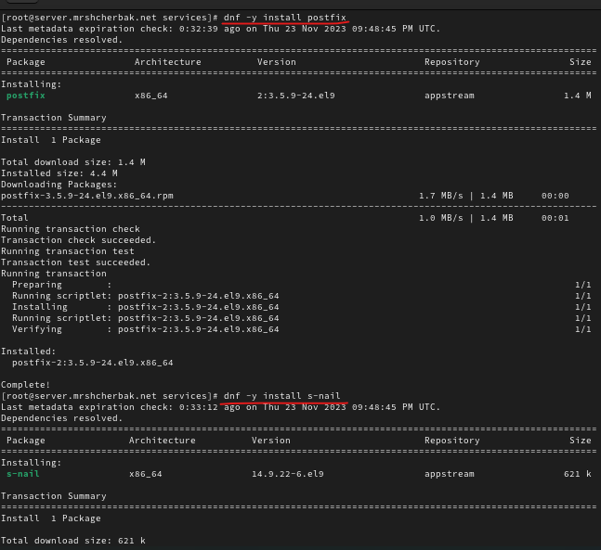
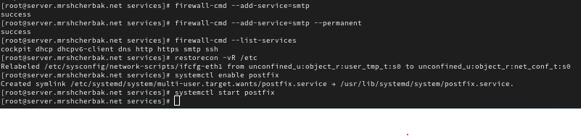
Выполнение работы
Установка Postfix
Установка необходимых пакетов

Slide 5
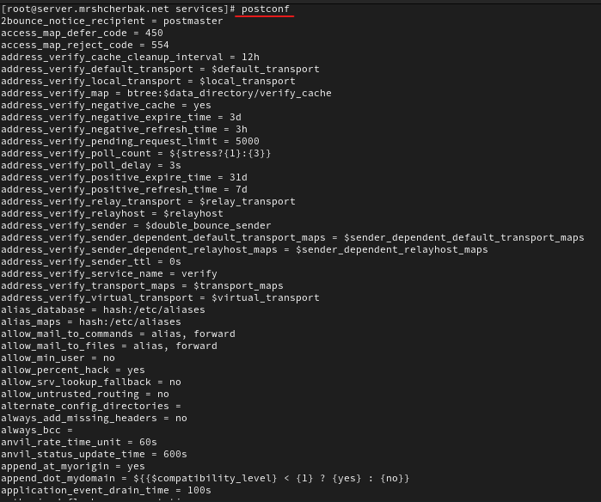
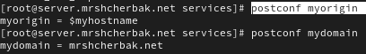
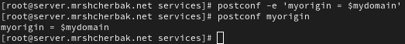
Изменение параметров Postfix с помощью postconf
Просмотр списка текущих настроек Postfix
Просмотр текущих значений параметров myorigin и mydomain
Замена значения параметра myorigin

Slide 6
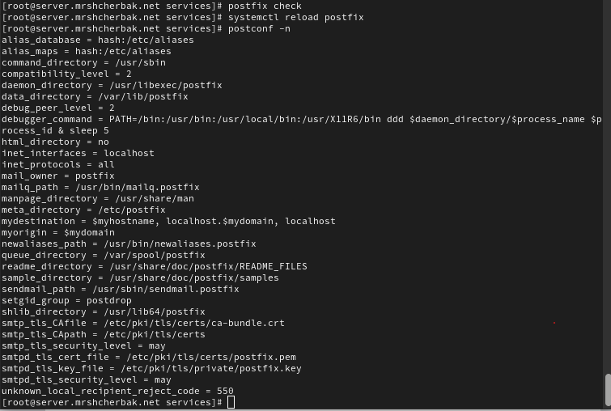
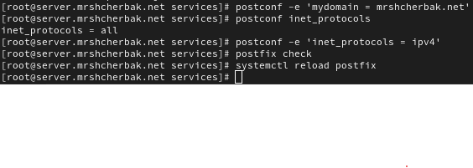
Задала жёстко значение домена, отключила IPv6 в списке разрешённых в работе Postfix протоколов и оставила только IPv4

Slide 7
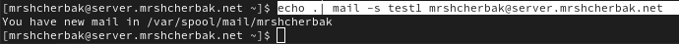
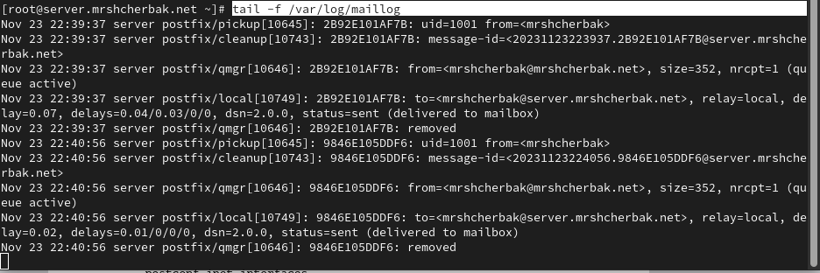
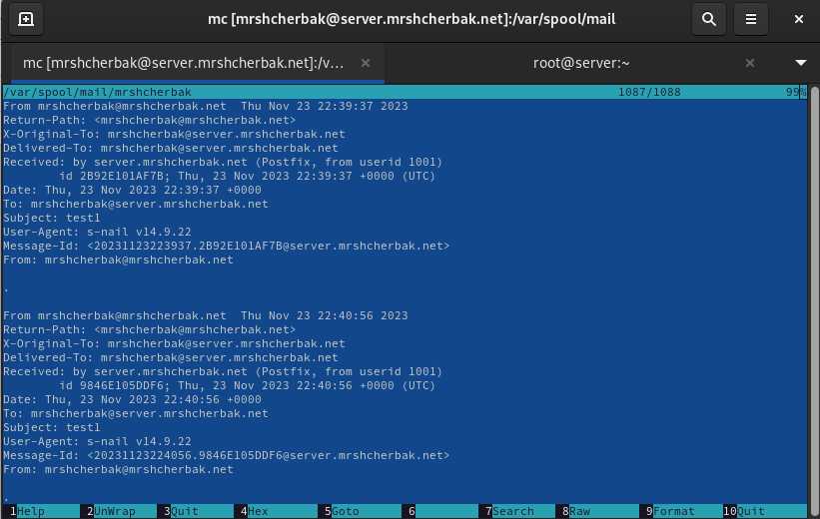
Проверка работы Postfix
Содержимое файла /var/spool/mail/mrshcherbak

Slide 8
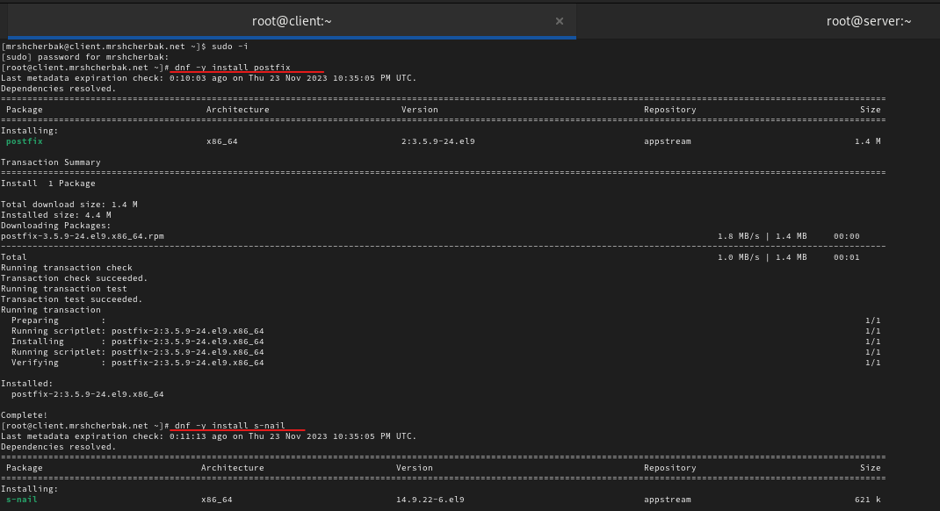
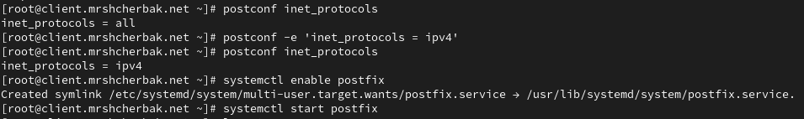
Установка необходимых для работы пакетов

Slide 9
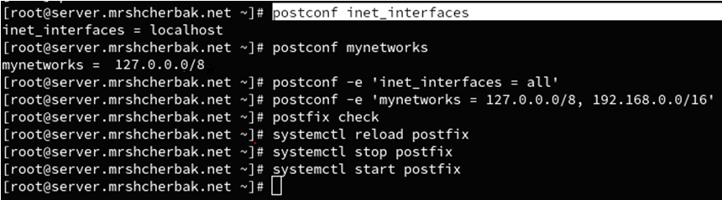
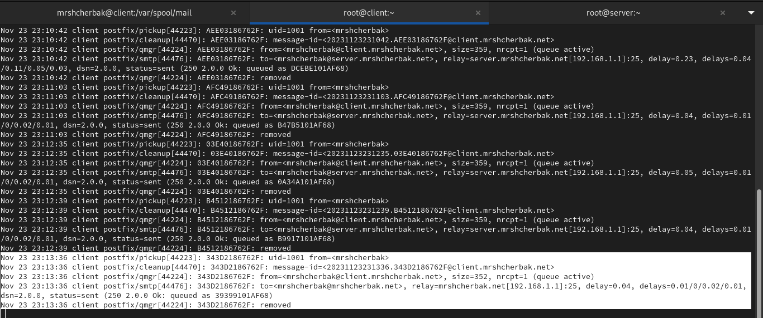
Повторная отправка сообщения с клиента
Просмотр мониторинга почтовой службы

Slide 10
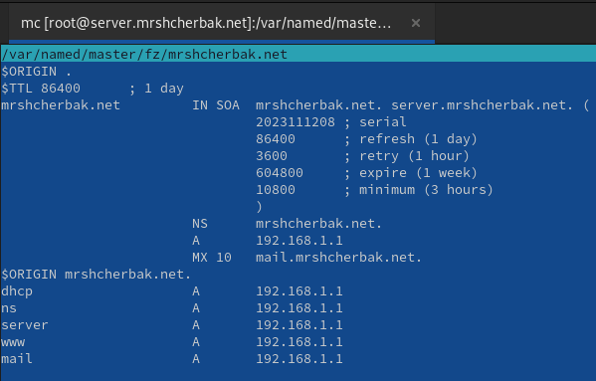
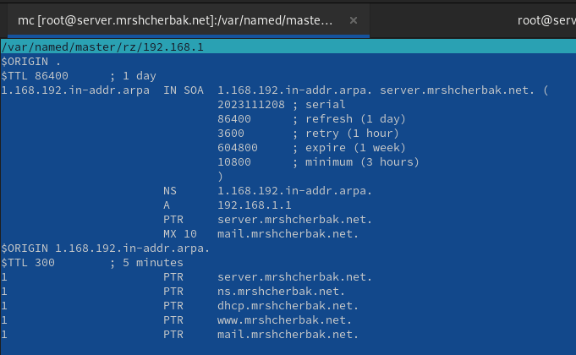
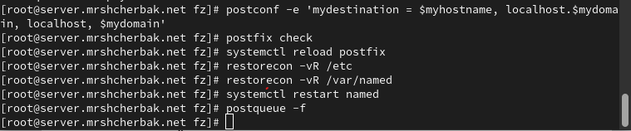
Конфигурация Postfix для домена
Для настройки возможности отправки сообщений не на конкретный узел сети, а на доменный адрес прописала MX-запись с указанием имени почтового сервера mail.mrshcherbak.net в файле прямой и обратной DNS-зоны.

Slide 11

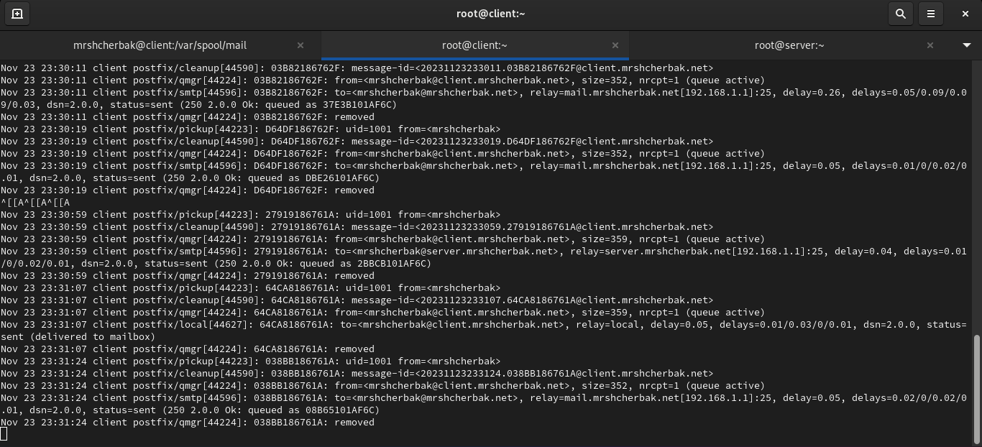
Отправка почты с клиента на доменный адрес

Slide 12
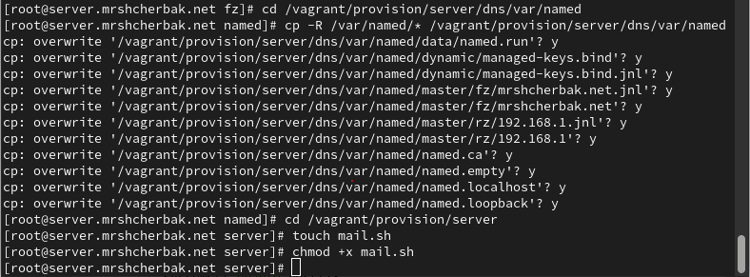
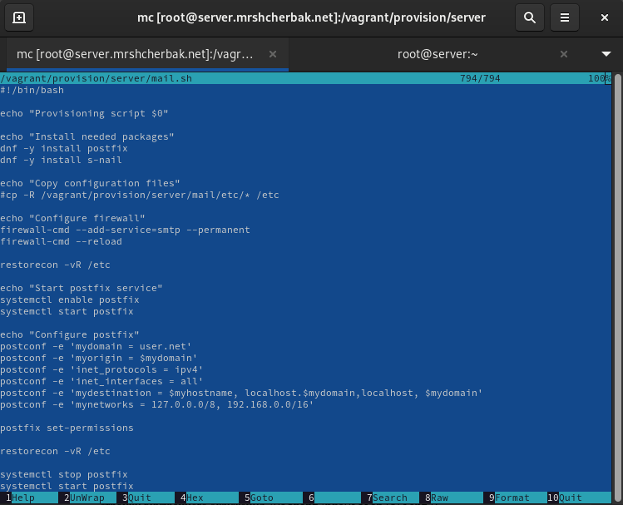
Внесение изменений в настройки внутреннего окружения виртуальной машины
Содержимое файла /vagrant/provision/server/mail.sh

Slide 13

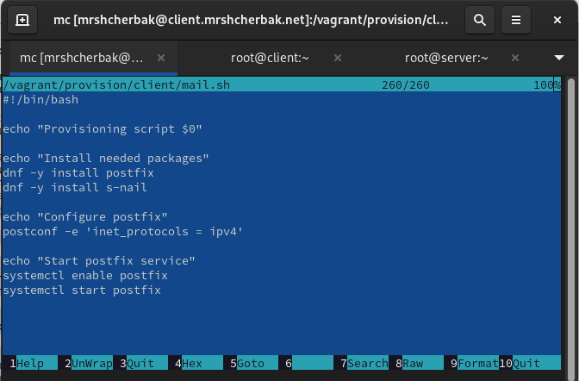
Содержимое файла /vagrant/provision/client/mail.sh

Slide 14
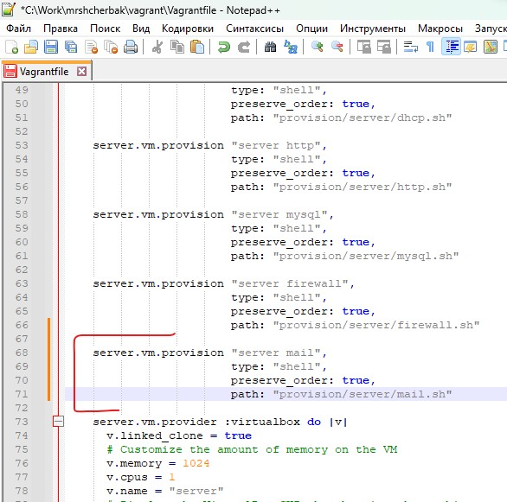
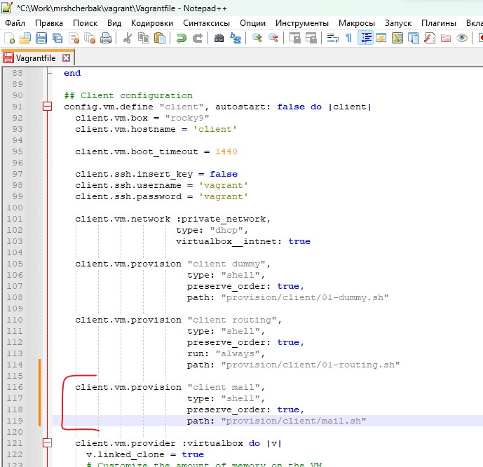
Вывод: таким образом, в ходе выполнения л/р №8 я приобрела практические навыки по установке и конфигурированию SMTP-сервера.

